Slide 1






CORSO
ADDETTO AL
RICEVIMENTO
A CHI E’ RIVOLTO IL CORSO?
Disoccupati
Residenti o domiciliati in Regione Lombardia
DURATA E ORARI
Dal 16 al 27 febbraio 2026
Tot 76 ore - dalle 9:00 alle 18:00 dal lunedì al venerdì
AL TERMINE DEL PERCORSO SUPERATA LA PROVA FINALE VERRÀ RILASCIATO:
Attestato di partecipazione e riconoscimento di abilità e conoscenze della competenza
CONTATTI
Talent Solutions SRL
FORMAZIONE in presenza presso filiale Manpower Via Malta,6 Brescia stefania.tisi@manpower.it
Cell. 3450836671

Slide 2

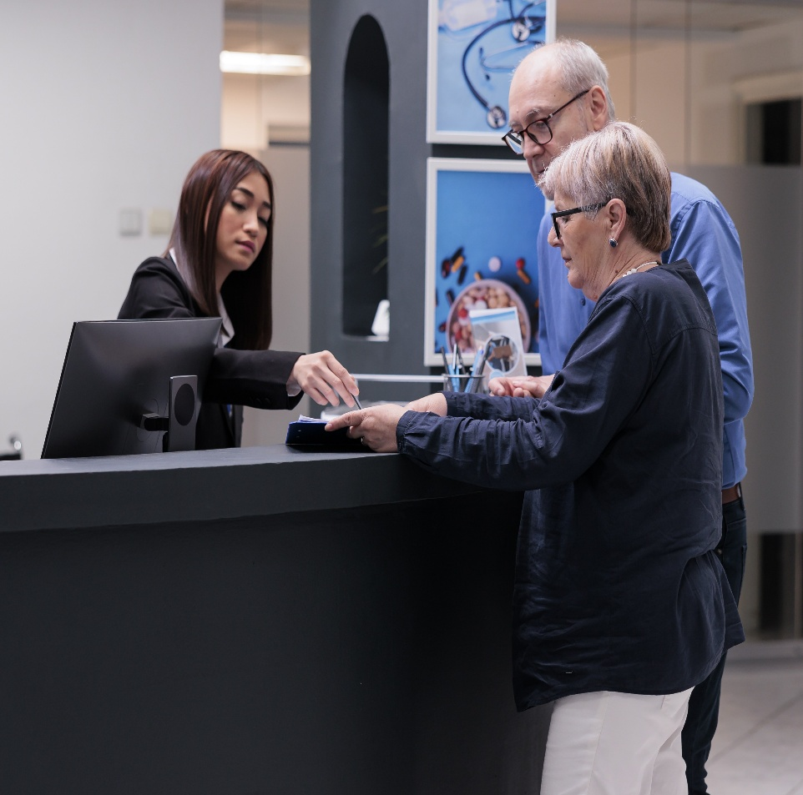


CORSO ADDETTO AL RICEVIMENTO
Sei disoccupato e desideri inserirti in un nuovo ambito lavorativo?
Partecipa al nostro corso gratuito di ADDETTO AL RICEVIMENTO:
Tecniche di comunicazione, relazionali e di gestione del tempo
Gestione delle richieste del cliente e di public speaking
Tecniche di vendita, di informazione e di promozione dei servizi
Uso della lingua inglese per gestire l’accoglienza e la comunicazione con il cliente
Dal 16 al 27 febbraio 2026
Tot. 76 ore - dalle 9:00 alle 18:00
Talent Solutions SRL
FORMAZIONE in presenza presso filiale Manpower via Malta 6
stefania.tisi@manpower.it
Cel. 3450836671

